Slide 1
A Pannonpower és a régió a megújuló energiatermelés tükrében
Rudolf Péter
vezérigazgató
Pannon Hőerőmű Zrt.
2017. November 28.

Slide 2
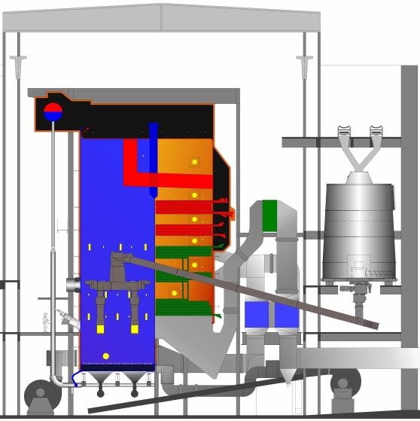
A fatüzelésű erőmű – PANNONGREEN (2004)
Közép-Európa legjelentősebb biomassza-tüzelésű erőművi blokkjának üzembe helyezése barnamezős beruházás keretében
Műszaki adatok:
Buborékoló fluidágyas (BFB) kazán technológia
49,9 MW teljesítmény
Tüzelőanyag igény: ~400 000 t/év

Slide 3
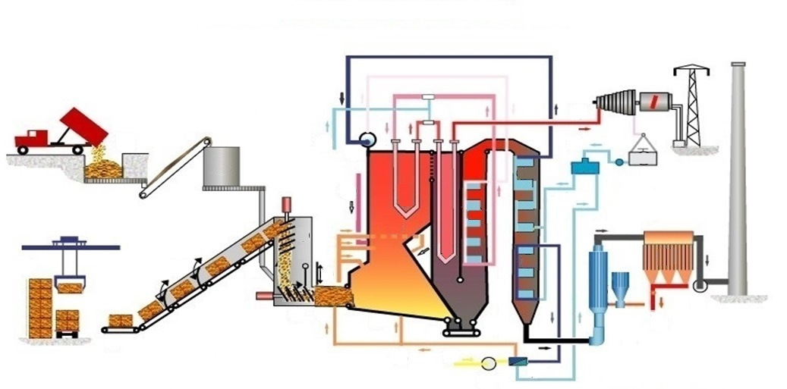

A bálatüzelésű erőmű – Pannon-Hő Kft. (2013)
Technológia
Rostély-tüzelésű kazán (137 t/h)
Kazángyártó: DP (Dánia) nemzetközi referenciákkal
Tüzelőanyag igény: ~180.000 t/év
Tüzelőanyag összetétel: 100% bálázható mezőgazdasági melléktermékek: szalma, kukoricaszár
Kapacitás: 35 MWe, 72 MWth
  Éves hőértékesítés: 1.000 TJ
Tüzelőanyag ellátó rendszer:
4 párhuzamos szalma feladó vonal
Füstgáz-tisztító rendszer
4-huzamú rostélytüzelésű
kazán

Slide 4
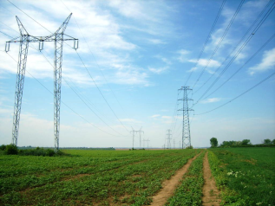
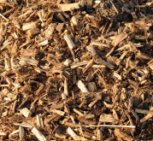
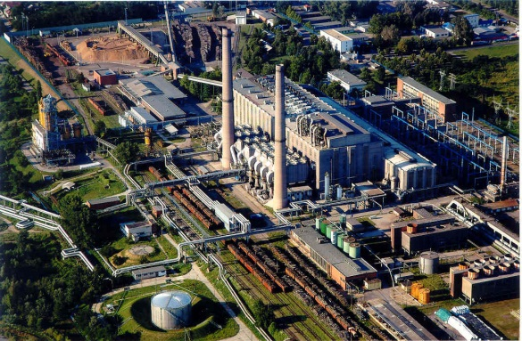
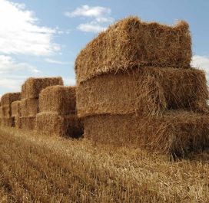

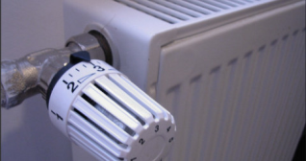

A megújult erőmű
PANNONGREEN Kft.
500 GWh/év
villamos energia
400 000 t/év
Villamos energia
fa
MAVIR Zrt.
Pannon-Hő Kft.
Tüzelőanyagok
180 000 t/év
1 400 TJ/év
hő
Fogyasztók
Távhő
szalma
PÉTÁV Kft.
Pannon Hőerőmű Zrt.
Erőmű
31 500 háztartás és közintézmény
gáz

Slide 5
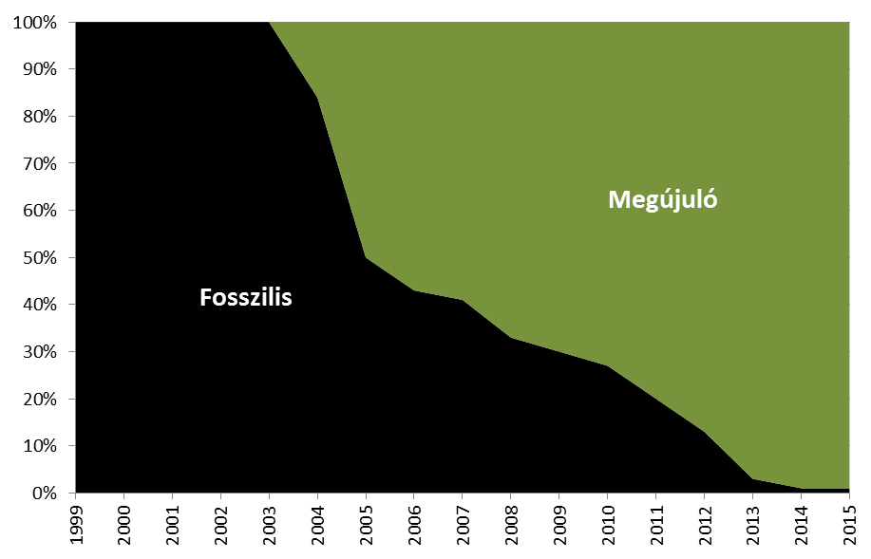
A tüzelőanyag forrás változása az erőműben

Slide 6
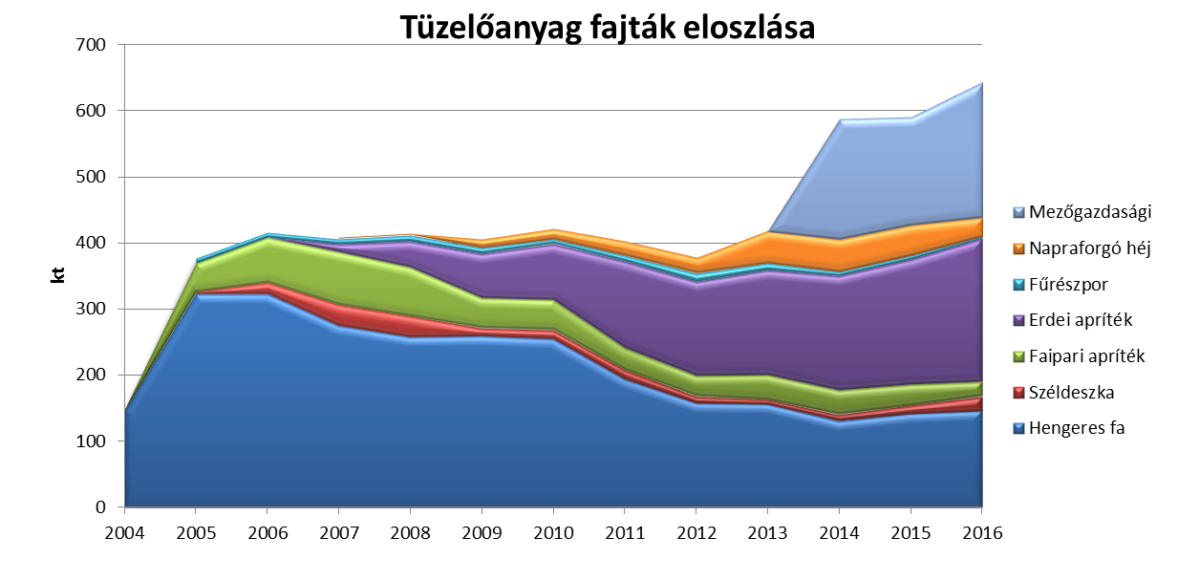
Tüzelőanyag összetétel változása

Slide 7
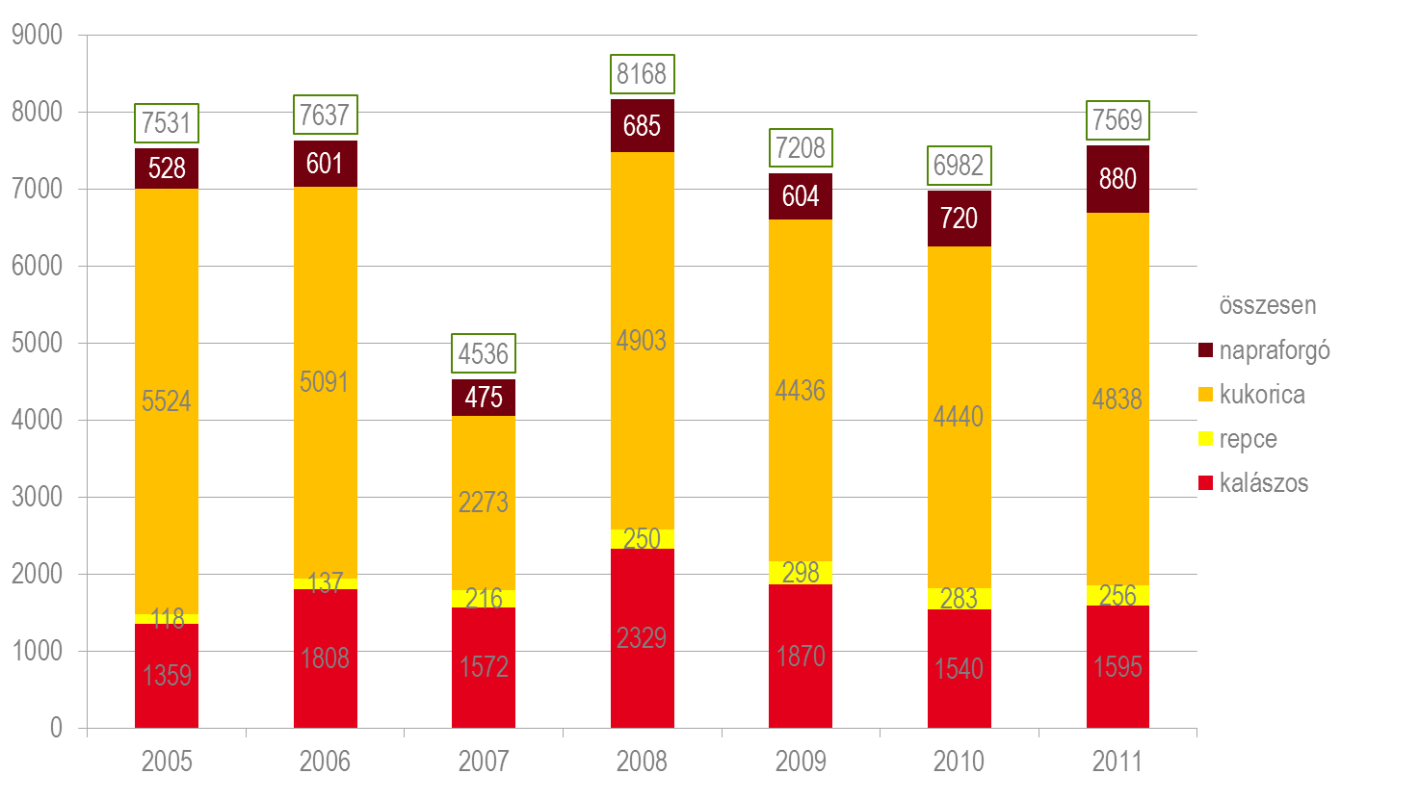
A pécsi szalmatüzelésű erőmű fenntartható tüzelőanyag-ellátása
A pécsi erőmű 100 km-es vonzáskörzetében rendelkezésre álló mezőgazdasági melléktermékeinek felhasználási aránya
Pannonpower 180.000 t
Források: Kleffmann amis® adatok, KSH

Slide 8
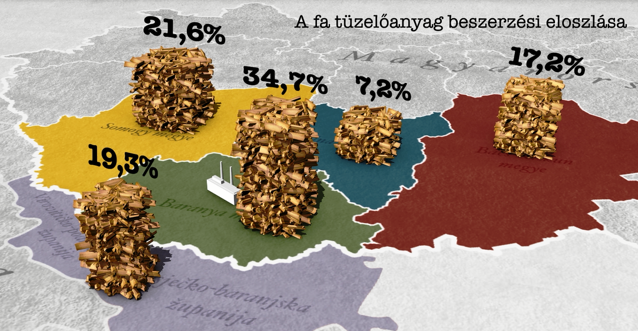
Fa tüzelőanyag beszerzési eloszlása

Slide 9
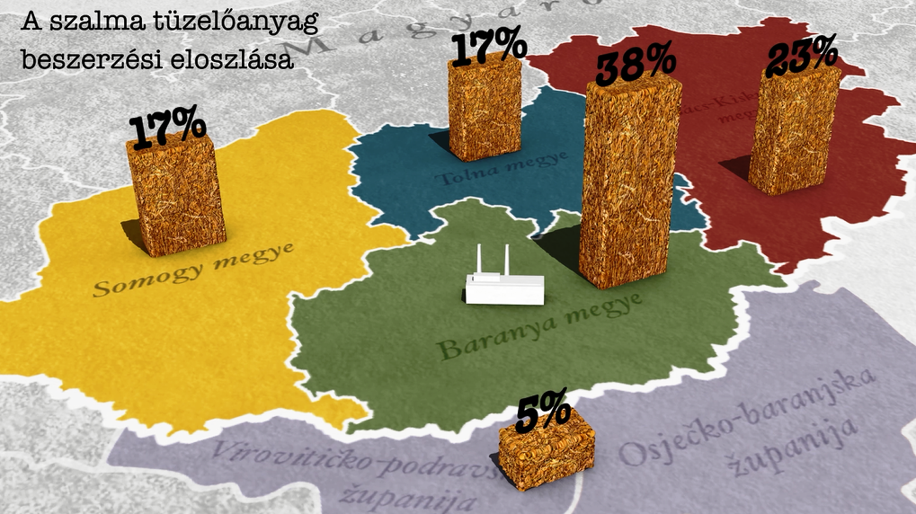
Szalma tüzelőanyag beszerzési eloszlása

Slide 10
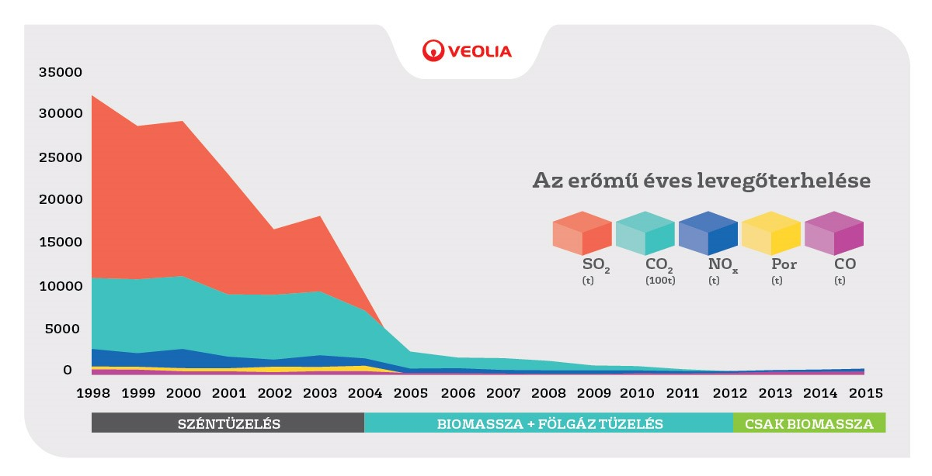
A szennyezőanyag kibocsátás alakulása

Slide 11
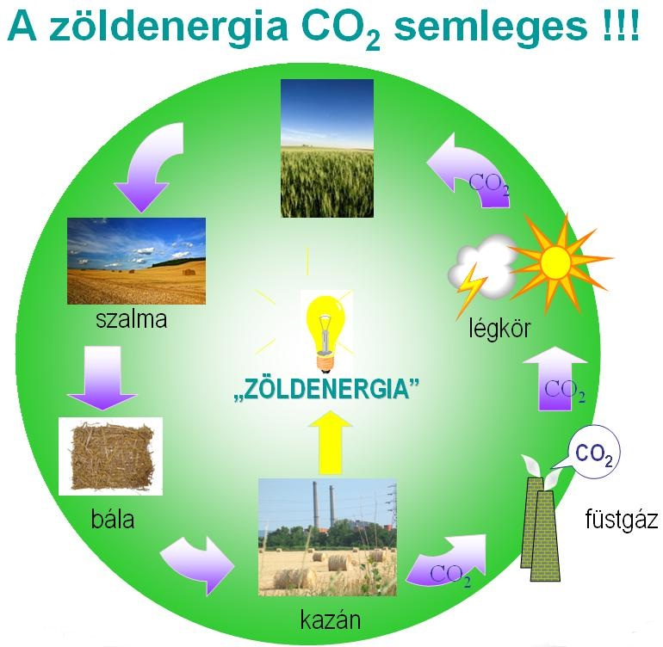
A biomassza-felhasználás hatásai
Széndioxid-semlegesség

Slide 12
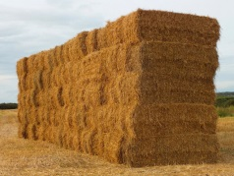
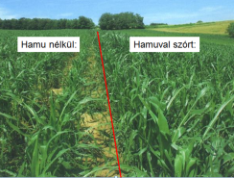
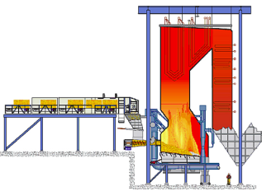



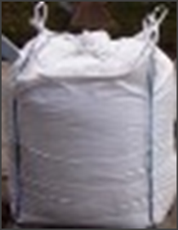
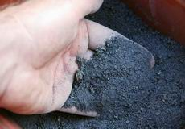

Hamu hasznosítás
biomassza
180.000 t
termőföld
tüzelés
mikroelemek
20.000 t/év
zsákolás
hamu
visszfuvar

Slide 13
Körkörös gazdaság
710 fő munkavállalónak ad munkát az erőművön kívül
10,5 milliárd Ft összegű tüzelőanyag beszerzés a régióból
Hő- és villamosenergia termelés
Zöld távhő Pécs város részére, egyike a legolcsóbb távhőhálózatoknak
Villamosenergia termelés a megye számára
Fa típusú
biomassza
Bálázott
biomassza
Munkahely-
teremtés
Visszfuvarban
Talajjavító termék
Hamu

Slide 14
A megújult erőmű hatásai
710 fő erőművön kívüli munkavállalónak ad munkát a régióban (elsősorban a tüzelőanyag ellátás terén)
Mintegy 400.000 tonna/év CO₂ kibocsátás csökkentést eredményez
211 millió m³ import földgáz megtakarításhoz vezet
Közel 10,5 milliárd Ft/év tüzelőanyag vásárlás a régióból (melynek jelentős hányada a mezőgazdaságba kerül, stabil és kiszámítható jövedelmet kínálva a gazdáknak)
Hozzájárul Magyarország Megújuló Energia Hasznosítási Cselekvési tervében 2020-ra vállalt kötelezettségéhez
Kedvező termelői hő árat biztosít
A város hő-ellátása nincs kitéve geopolitikai hatásoknak

Slide 15
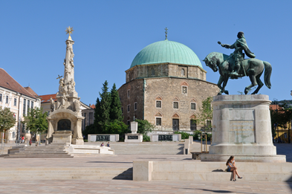

A megújult erőmű sikerei
Pécs lett az első magyarországi város, amely távfűtését teljesen megújuló energiaforrásból biztosítja
Fentinek köszönhetően 2014-ben Pécs városa különdíjat nyert a „100 százalékban megújuló energia alapú távhő” címmel benyújtott pályázatával az EU RES Champions League versenyén
A COGEN Europe a piacfejlesztés kategóriában a legjobbnak ítélte a Pécsett átadott szalmatüzelésű erőművet
BMKIK Környezetvédelmi díj a környezetvédelmi szemléletformálásért

